Slide 1
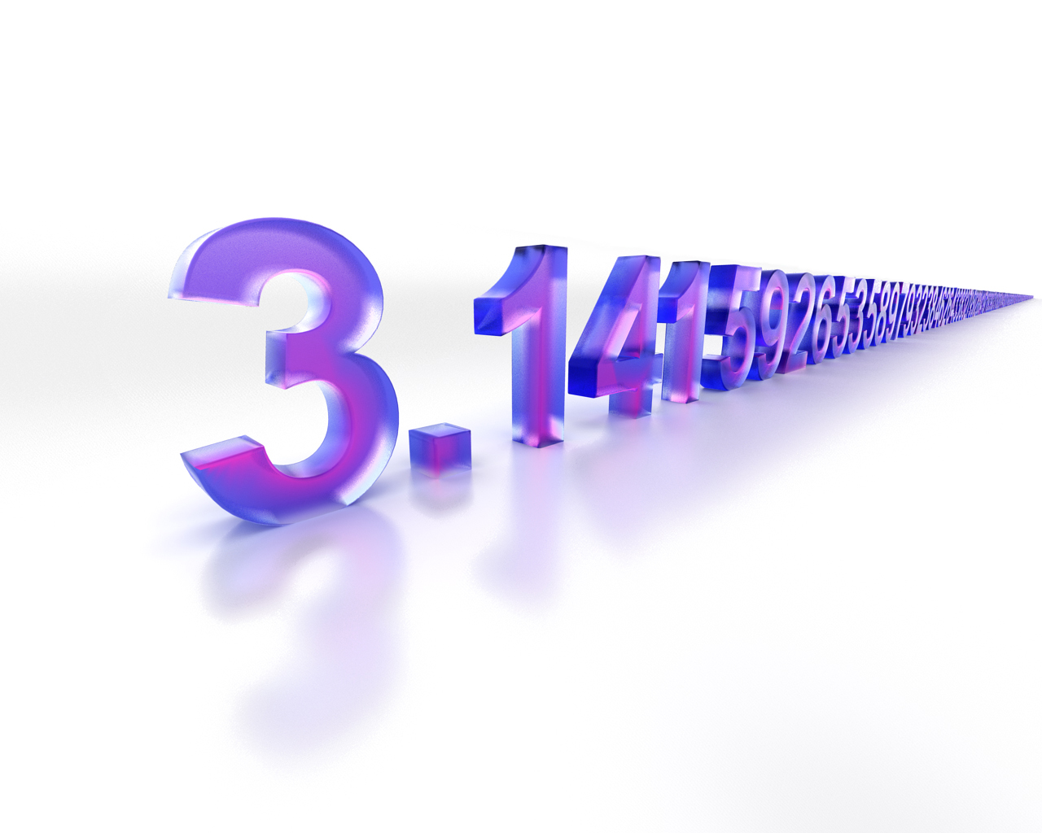
LICZBA PI
PATRYK NOWOTYŃSKI
KACPER DĄBROWA
KLASA 4B

Slide 2
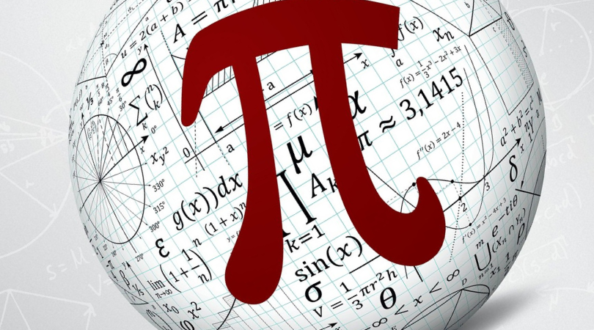
czym jest liczba pi?
Liczba pi przyjmuje zbliżoną wartość π = 3,141592 653589 793238 462643 383279 502884 197169 399375 105820… Jest liczbą niewymierną, co oznacza, że nie może być zapisana jako iloraz dwóch liczb całkowitych (nie da się jej zapisać za pomocą ułamka zwykłego). Określa stosunek długości okręgu (obwodu koła) do długości jego średnicy

Slide 3
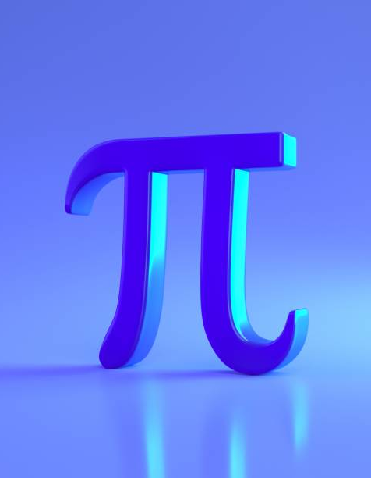
Liczba pi
W pierwszych 31 cyfrach po przecinku nie znajduje się zero. Pojawia się ono dopiero w 32 miejscu po przecinku.
Symbol π wprowadził walijski matematyk i pisarz William Jones w monografii Synopsis Palmariorum Matheseos w 1706. π jest pierwszą literą greckiego słowa περίμετρον – perimetron, czyli obwód.

Slide 4
CIEKAWOSTKI DOTYCZĄCE LICZBY PI

Slide 5
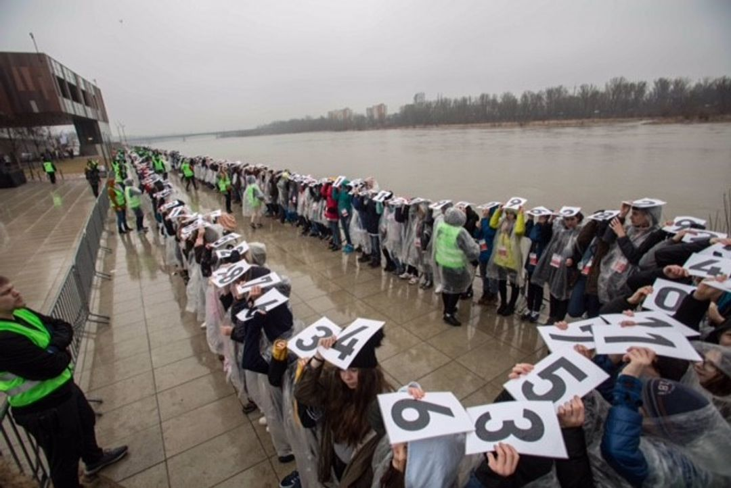
Żywy łańcuch liczby Pi
Najdłuższy w Polsce tak zwany „żywy łańcuch rozwinięcia liczby Pi”, został stworzony w Warszawie, dokładnie na bulwarach nad Wisłą. Utworzyło go 627osób, które trzymały w dłoniach karteczki z kolejnymi cyframi.

Slide 6
Rekord zapamiętaniu cyfr po przecinku liczby pi
Na początku XVII w. niemiecki matematyk Ludolph van Ceulen, podał jej rozwinięcie z dokładnością do 35 miejsc po przecinku. Po śmierci uczonego liczbę Pi wyryto na jego nagrobku i właśnie dzięki niemu liczba Pi bywa nazywana "ludolfiną".
Pod koniec XIX wieku brytyjski matematyk amator William Shanks obliczył wartość liczby Pi z dokładnością do 707 miejsc po przecinku. Ponieważ obliczenia prowadził ręcznie, osiągnięcie to zajęło mu 15 lat. W 1958 roku komputer IBMu obliczył te 707 znaków w 40 sekund.
Rekord Guinnesa w zapamiętywaniu ilości cyfr po przecinku pobił 60 – letni Japończyk, zapamiętując aż 100. 000 cyfr.

Slide 7
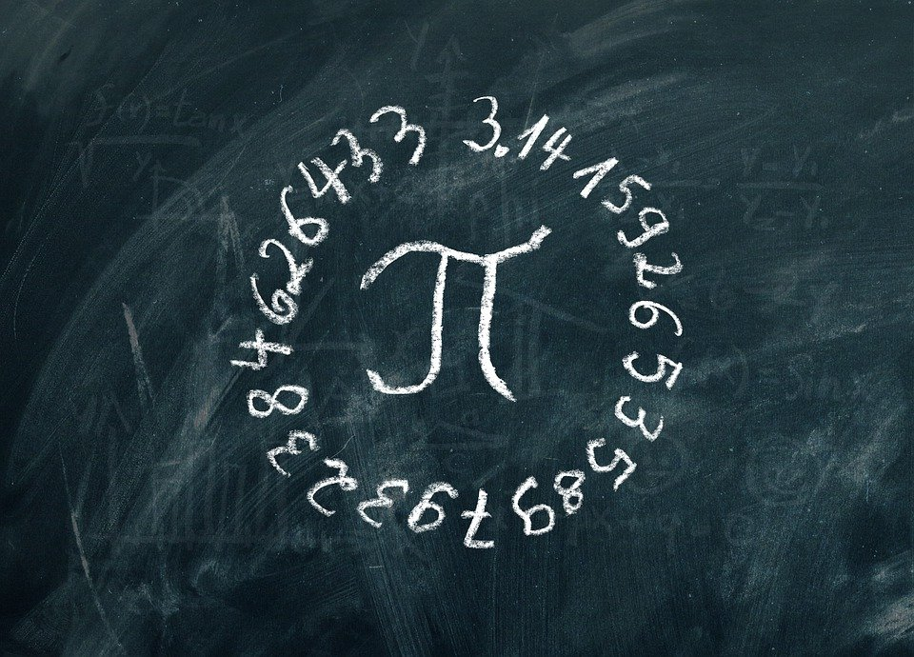
ile komputer może zapamiętać cyfr po przecinku liczby pi
W przypadku komputerowych algorytmów uruchomionych na sprzęcie powszechnie dostępnym, największa uzyskana precyzja należy do Petera Trueba, który 11 listopada 2016 uzyskał prawie 22, 5 biliona cyfr po przecinku. Obliczenia te zajęły 105 dni, a liczba zajęła ok. 120 TB miejsca.

Slide 8
jak zapamiętać kolejne liczby pi?
Istnieje wiele technik na zapamiętanie kolejnych cyfr liczby Pi. W wielu językach powstają wierszyki, zdania czy piosenki. W języku polskim mamy następujący wiersz:
„Kto w mózg i głowę natłoczyć by chciał cyfer moc, [3141592653]
Ażeby liczenie ludolfiny trudnej spamiętać moc,
[589793]
To nam zastąpić musi słówka te litery suma,
[23846264]
Tak one trwałej się do pamięci wszystkie wsuną.” [33732795]
Wiersz został skonstruowany w ten sposób, aby poszczególne słowa, oznaczały kolejne cyfry liczby Pi.

Slide 9
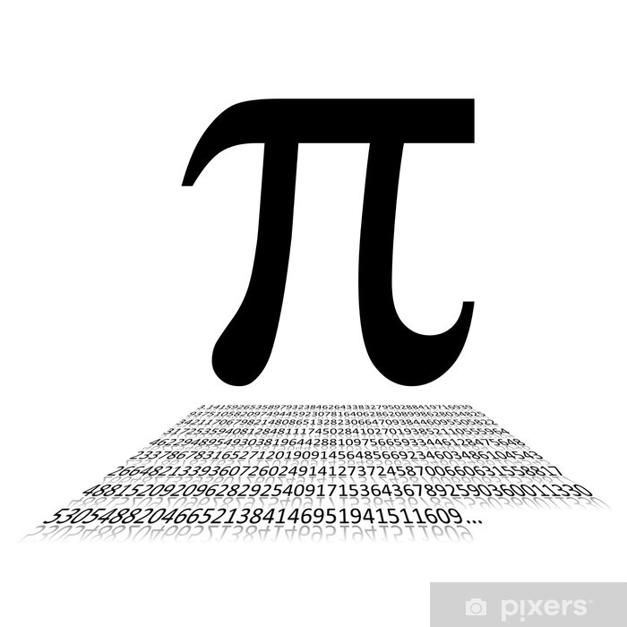
liczba pi w książkach i filmach
Liczba Pi miała także swój udział w książkach i filmach
w powieści „Kontakt” Carla Sagana;
w filmie Darrena Aronofsky’ego pt. ”Pi”;
program telewizyjny „Przybysze z Matplanety”.

Slide 10
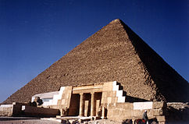
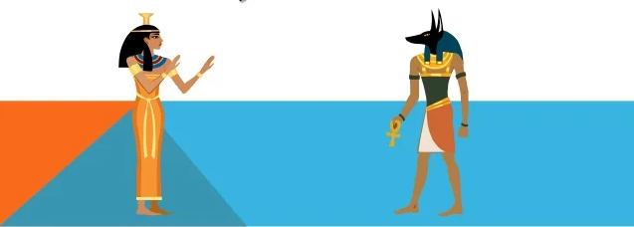
Ciekawostką jest, że jeden z cudów świata, jakim jest piramida Cheopsa, zawiera w swoich wymiarach liczbę π z dokładnością do czterech miejsc po przecinku. Gdy badacze obliczyli stosunek sumy dwóch boków podstawy budowli do jej wysokości, okazało się, że wynosi 3,1416! Do dziś trwają dyskusje, czy to osobliwy przypadek, czy też jednym z budowniczych był nieznany nam geniusz. Przypomnijmy, że budowę piramidy ukończono około roku 2560 przed Chrystusem.

Slide 11
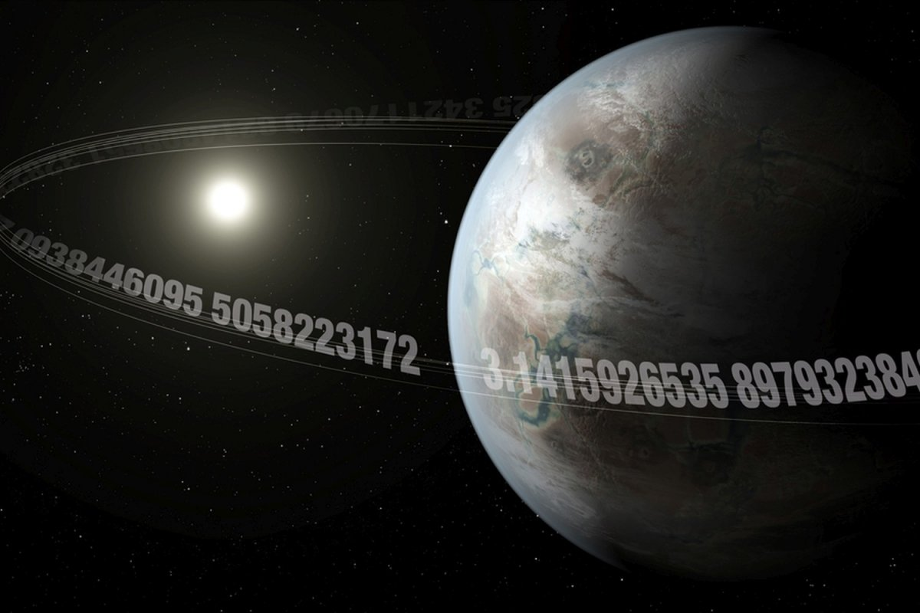
Liczba Pi wysłana w kosmos
Naukowcy, którzy poszukiwali kontaktu z pozaziemskimi cywilizacjami, wysłali podobno w kosmos, posługując się drogą radiową, informację przedstawiającą liczbę Pi, mając nadzieję na to, że inteligentne pozaziemskie istoty rozpoznają ten komunikat.

